Slide 1
Политика и её роль в обществе
Политика — неотъемлемая часть социальной жизни, формирующая структуру власти и регулирующая отношения между людьми и государством. Это комплексная область, обеспечивающая порядок, безопасность и развитие общества. В данной презентации мы рассмотрим основные функции политики, её влияние на социум, важность гражданской активности, а также современные вызовы и перспективы.
VA
по Vlad Aydimirov

Slide 2
Основные функции политики
Регулятивная функция
Обеспечение порядка, создания и применения законов, которые регулируют поведение членов общества.
Интегративная функция
Содействие сплочению общества, формирование единой системы ценностей и норм.
Социально-ориентирующая функция
Определение долгосрочных приоритетов развития и служение интересам различных социальных групп.
Коммуникативная функция
Установление каналов взаимодействия между гражданами и институтами власти.

Slide 3
Влияние политики на общество
Социальная стабильность
Экономическое развитие
Культурное влияние
Через политические институты обеспечивается устойчивость общества, предотвращаются конфликты и хаос.
Политика формирует экономические стратегии, касающиеся распределения ресурсов и инвестиционного климата.
Политика влияет на культурное пространство, поддерживая или подавляя разные идеологии и ценности.

Slide 4
Важность политической активности граждан
Поддержка демократических процессов
Формирование общественного мнения
Активное участие обеспечивает легитимность власти и контроль над ней со стороны общества.
Граждане влияют на политику через выборы, митинги и общественные инициативы.
Обеспечение прозрачности
Политическая активность способствует борьбе с коррупцией и злоупотреблениями властью.

Slide 5
Политические системы и идеологии
Демократия
Авторитаризм
Идеологии
Система, основанная на участии граждан в управлении и верховенстве права.
Система, где власть сосредоточена в руках одного лидера или партии, ограничивающая политические свободы.
Отражают взгляды и ценности, влияющие на политическую практику: либерализм, социализм, консерватизм и др.
Выборность власти
Защита прав и свобод
Ограничение оппозиции
Централизация управления

Slide 6
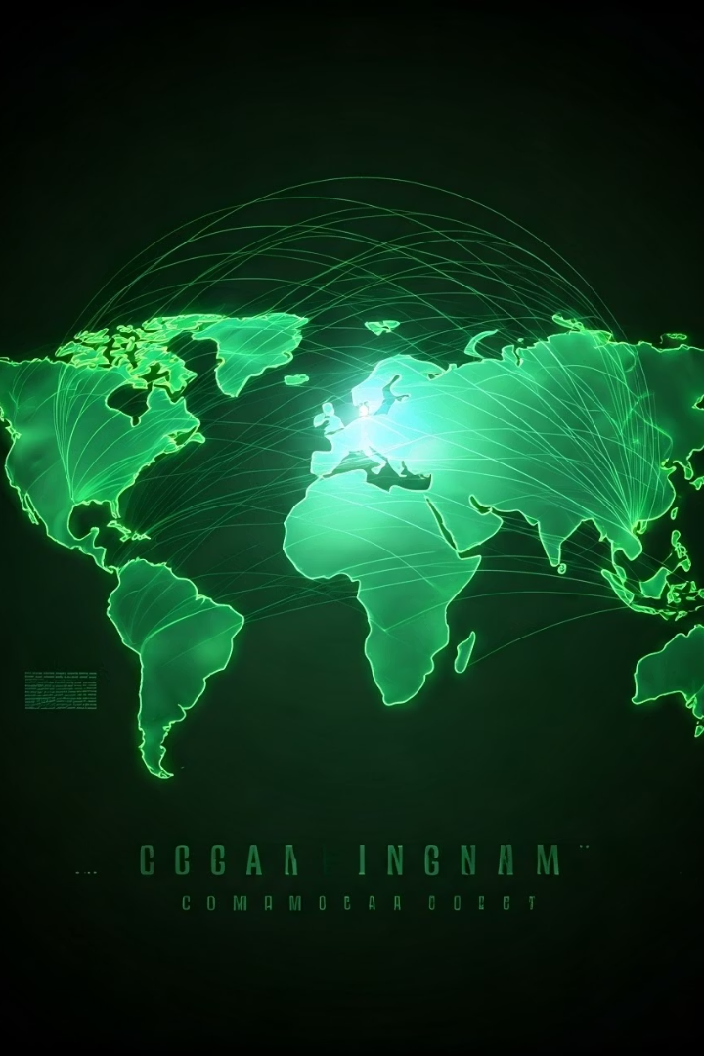
Глобализация и международная политика
1
Усиление взаимодействия
Страны интегрируются через экономику, дипломатию и международные организации.
2
Регулирование конфликтов
Международные институты снижают риск военных столкновений и способствуют сотрудничеству.
3
Вызовы суверенитету
Глобальные процессы ограничивают традиционные государственные полномочия.

Slide 7
Политика и технологии
Цифровая коммуникация
Социальные сети меняют способы взаимодействия политиков и граждан.
Данные и аналитика
Технологии позволили анализировать общественное мнение и поведение избирателей с высокой точностью.
Кибербезопасность
Современные вызовы связаны с защитой политических процессов от кибератак и манипуляций.

Slide 8
Вызовы и перспективы политической сферы
Глобальные проблемы
1
Экологические и социальные вызовы требуют совместных политических решений.
Возвращение национализма
2
Усиление тенденций к суверенитету и защите культурной идентичности.
Технологические инновации
3
Использование ИИ и цифровых платформ для повышения эффективности политики.
Развитие гражданского общества
4
Активизация общественных инициатив и укрепление демократии.
Политика сталкивается с новыми вызовами, одновременно открывая возможности для прогрессивных изменений и адаптации к современным условиям.

